Slide 1
MAVZU: QADRIYATLAR FALSAFASI
A.S.Ravshanov

Slide 2

Qadriyat kategoriyasi, uning asosiy
shakllari.
Qadriyatlar tug’risidagi fan — Aksiologiya (aksio
— qadriyat, logos fan, ta`limot ma`nosini anglatadi) falsafaning shu masalani o’rganadigan va u bilan shug’ullanadigan sohasi hisoblanadi. Sobiq Ittifoq davrida bu tug’rida nihoyatda kam ma`lumotlar bor
edi. Istiqlol
tufayli qadriyatlar tug’risidagi qarashlarimiz shitob bilan
o’zgardi.
Sobiq
Ittifoqning qadriyatlari
ilgari ulug’langan partiyaviy-sinfiy
sarobga aylandi, zamon realliklari
talablariga javob bera olmay, o’tgan o’n yilliklardan iborat tarix sahifalari bilan birga yopilib ketdi. O’zbekistonda qadriyatlarga e`tibor kuchaydi, uning turli qirralari olim va mutahassislar tomonidan tahlil etilmoqda. Qadriyatlar falsafasi — Aksiologiyaning ko’pdan-ko’p mavzulari mutahassislarimizning ilmiy izlanishlarida o’ziga xos o’rin tutmoqda.

Slide 3
Avlod va ajdodlarimiz yaratgan qadrlash mezonlarining tarixi eng qadimgi naqllar, rivoyatlar, afsona, hikoyat, dostonlarga, ya`ni halq og’zaki ijodi namunalariga borib taqaladi. Spitamen, Muqanna va Jaloliddin Manguberdi tug’risidagi asarlarda, Alpomish, To’maris va Shiroq tug’risidagi afsona va dostonlarda vatanparvarlik, halq va yurt ozodligi uchun fidoyilik kabi ko’plab umuminsoniy qadriyatlar tasvirlangan. Ma`naviy merosimizning yorqin namunasi – «Avesto» zardo’shtiylikning muqaddas kitobi bo’lganligidan, unda bu dinning qadriyatlar tizimi, qadrlash mezonlari, o’sha davrdagi milliy G’oyalar yorqin ifodalangan.

Slide 4
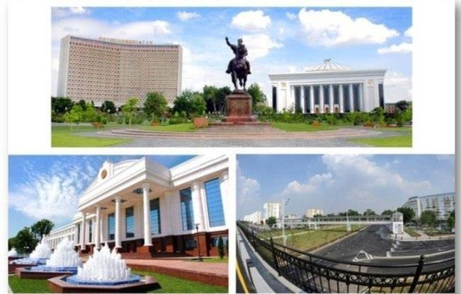
Qadriyatlar mavzusining tarixi, ildizlari va insoniyatga hos qadrlash tamoyillari shakllanishi uzoq
o’tmishga ega. G’arb olimlari bu borada, asosan, Yevropa madaniy merosi va g’oyalariga tayanadilar,
ko’plab allomalarning nomlarini tilga oladilar. G’arbda qadriyatlar bilan shug’ullanadigan falsafiy soha Aksiologiya (aksio -qadriyat, logos - ta`limot) fanining shakllangani ham ularning bunday qarashlari uchun muayyan asos bo’ladi. Biz Suqrot va Aflotun, Arastu va Hegellar katta e`tibor bergan bu mavzuning G’arb falsafasida o’z tarixiga ega ekanligiga shubha qilmaymiz.

Slide 5
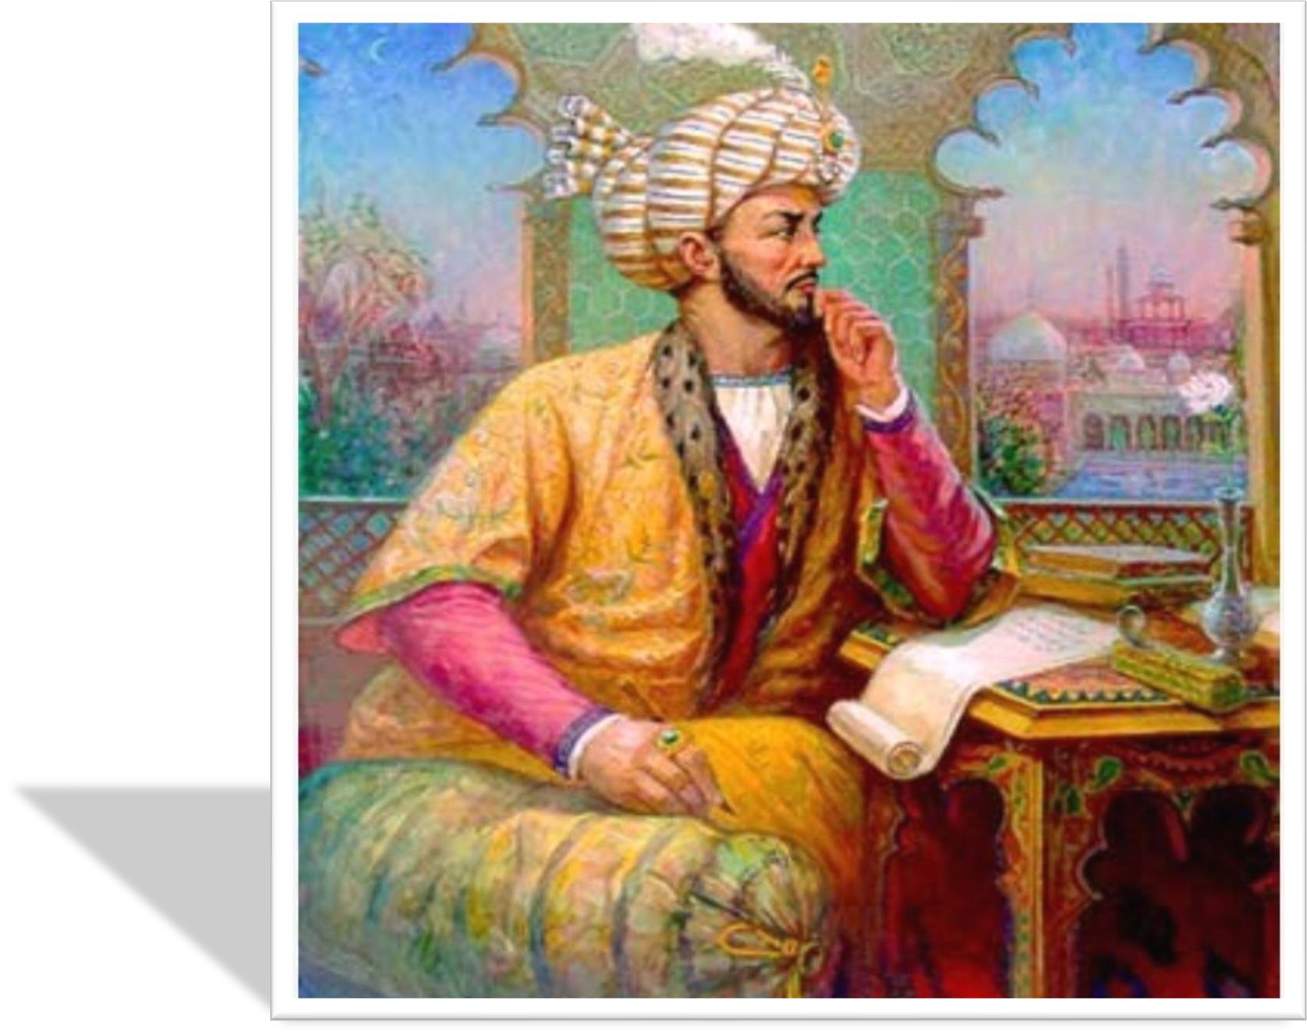
Avlod va ajdodlarimiz yaratgan qadrlash mezonlarining tarixi eng qadimgi naqllar, rivoyatlar, afsona, hikoyat, dostonlarga, ya`ni halq og’zaki ijodi namunalariga borib taqaladi. Spitamen, Muqanna va Jaloliddin Manguberdi tug’risidagi asarlarda, Alpomish, To’maris va Shiroq
tug’risidagi afsona
va dostonlarda va
vatanparvarlik, halq
yurt
ozodligi ko’plab
uchun fidoyilik
kabi
umuminsoniy qadriyatlar
tasvirlangan.
Ma`naviy merosimizning yorqin namunasi – «Avesto» zardo’shtiylikning muqaddas kitobi bo’lganligidan, unda bu dinning qadriyatlar tizimi, qadrlash mezonlari, o’sha davrdagi milliy G’oyalar yorqin ifodalangan.

Slide 6
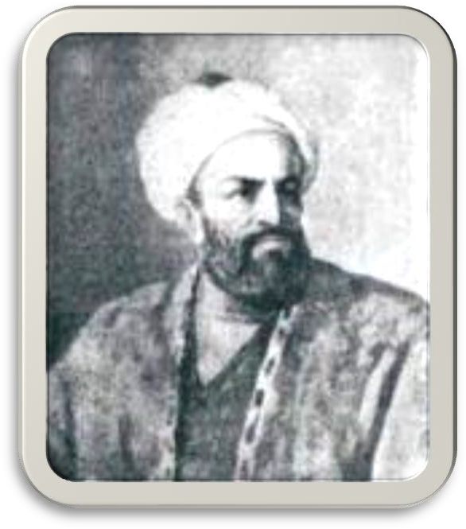
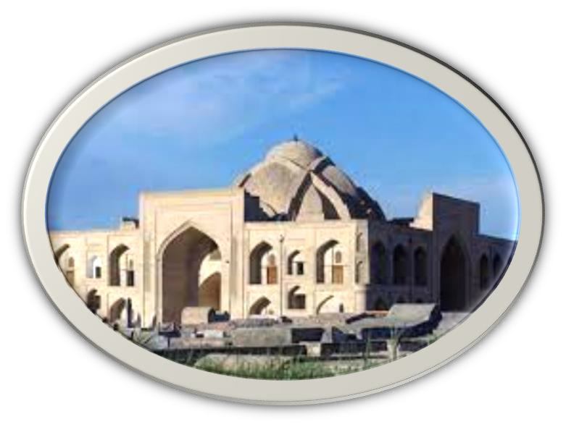
Sivilizatsiyamiz qadriyatlari va halqimizga hos qadrlash me`yorlari musulmon Sharqi va arablar dunyosi madaniyatining rivojiga ham nihoyatda katta aks ta`sir ko’rsatgan.
Tarihda nomlari saqlangan allomalarimiz o’z navbatida butun jahon, Sharq madaniyatiga G’oyat katta hissa
qo’shganlar. Bunday fikrni Abu Hanifa, al- Buhoriy, at-Termiziy, Kubro, Ahmad Yassaviy, Naqshband kabi ilohiyot ilmining zabardast allomalari tug’risida ham aytish joiz. Ularning har biri o’z zamonasida islomni civilizaciyamizning yuksak madaniyati nuqtai nazaridan tarQib va tashviq etdilar, islom falsafasini yuksaklikka ko’tardilar, mazkur dinning butun jahonda katta mavqega ega bo’lishida muhim faoliyat ko’rsatdilar.

Slide 7
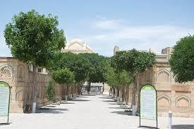
Afsuski,
qadrlash mezonlarini
sivilizatsiyamizga
xos eng yuksak
yaratgan o’rta asrlardagi
ko’tarilish davri temuriylar saltanatidan so’ng asta- sekin tanazzulga yuz tutdi, markazlashgan davlat parchalanib ketdi. Avval Hiva xonligi va Buxoro amirligi, so’ngra Qo’qon xonligi vujudga keldi. Uch yuz yildan ortiqroq davrni o’z ichiga olgan bu
jarayon xonlik, amirlik, turli sulolalar, uruqlar
orqali
o’rtasidagi urushlar, tinimsiz ziddiyatlar
kechdi, yahlit sivilizatsiyamizning hamjixatligini ta`minlaydigan umumiy qadriyatlar tizimi darz ketdi, qadrlash mezonlari ham bir qadar o’zgara boshladi.

Slide 8
Dunyoning oltidan bir qismini egallab turgan mamlakatda qadrlashning umuminsoniy tamoyillarini barqaror qilish u yoqda tursin, haqiqiy qadriyatshunoslik nuqtai nazaridan tadqiqotlar olib borishga ham izn berilmas edi. Faqat asrimizning 60-yillariga kelib, qadriyatlar muammosi ba`zi mutahassislar tomonidan tahlil qilina boshlagan bo’lsa-da, 90-yillargacha falsafa darsliklarida alohida mavzu sifatida o’z o’rniga ega bo’lmadi. Hukmron mafkuraning tarkibiy qismiga kirmaganligi, mavzularining juda kam tadqiq qilinganligi va nihoyatda oz ahamiyat berilganligidan mahsus falsafiy tadqiqotlar sohasiga aylana olmadi. Aksiologiya nomi bilan sobiq Ittifoqda birorta ham darslik yoki o’quv qo’llanmasi chop etilmagan, hatto universitetlarning faylasuf, jamiyatshunos, tarihchi va boshqa ijtimoiy mutahassislar tayyorlaydigan gumanitar bo’limlarida ham bu sohaga oid mahsus bilimlar berilmas edi. Qadriyatlar tug’risidagi Qarbda keng tarqalgan aksiologiya fani rivojlangan mamlakatlarda inson qadri va haq-huquqlariga doir ko’pgina tamoyillarning amaliyoti uchun nazariy asoslardan biri bo’lgan ilmiy sohalar qatoriga kiradi.

Slide 9
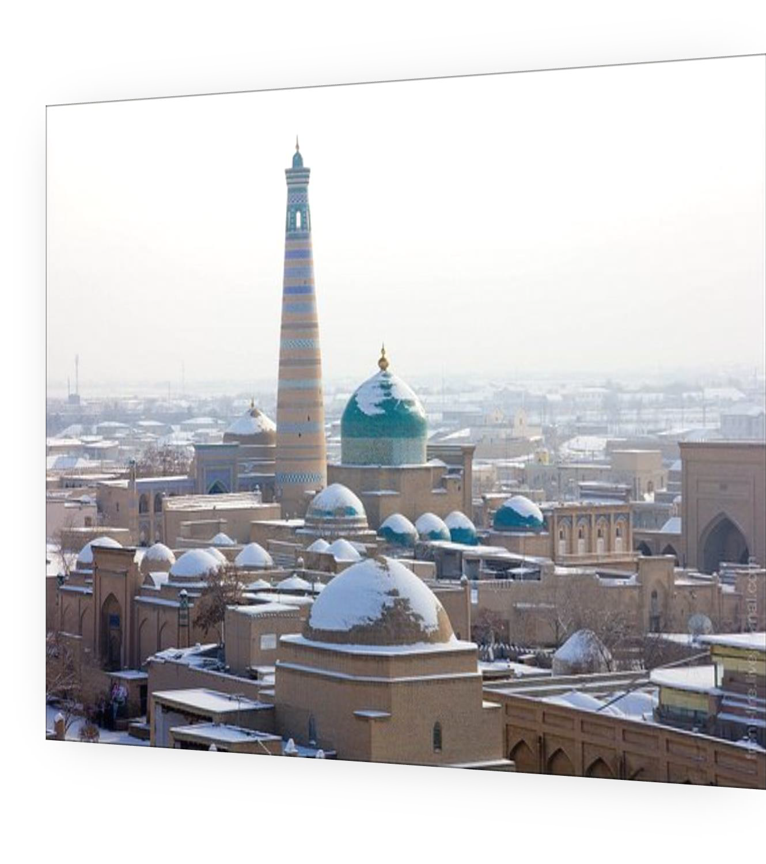
XIX asrning o’rtalariga kelib, amirlik va honliklarga
bo’linganligiga qaramasdan, mustaqil yashagan Turkiston chor Rossiyasi tomonidan bosib olindi, yurtimiz imperiyaning mustamlakasi bo’lib qoldi. Mustamlakachilarning qadriyatlari va qadrlash mezonlari halqimiz orasiga zo’rlik bilan singdirila boshlandi. XIX asrning ohirlari va XX asr boshlarida yurtimizda «jadidlar» oqimi vujudga keldi. M. Behbudiy, So’fizoda, Avloniy, Cho’lpon, Fitrat va boshqa jadidlar merosiga diqqat qilinsa, o’sha davrda yurtimizda ma`naviy
tushunchalarning ko’lami qanchalik keng bo’lganligini, falsafiy tilning naqadar boyligini, uning adabiyot bilan qanchalik uyg’unligini yaqqol ko’rish mumkin. Ularning asarlarida gohida biz allaqachon esimizdan, tilimizdan va balki dilimizdan ham chiqarib yuborgan qadriyatlar, tushunchalarga duch kelamiz.
Jadidlarning merosi halqimiz madaniyatiga yanada kattaroq ta`sir ko’rsatishi mumkin edi. Afsuski, bolsheviklar boshlagan siyosiy jarayonlar bu avlodning boy merosini o’z domiga tortdi, uning taqdiri ayanchli kechdi, ta`qiqlab qo’yildi.

Slide 10

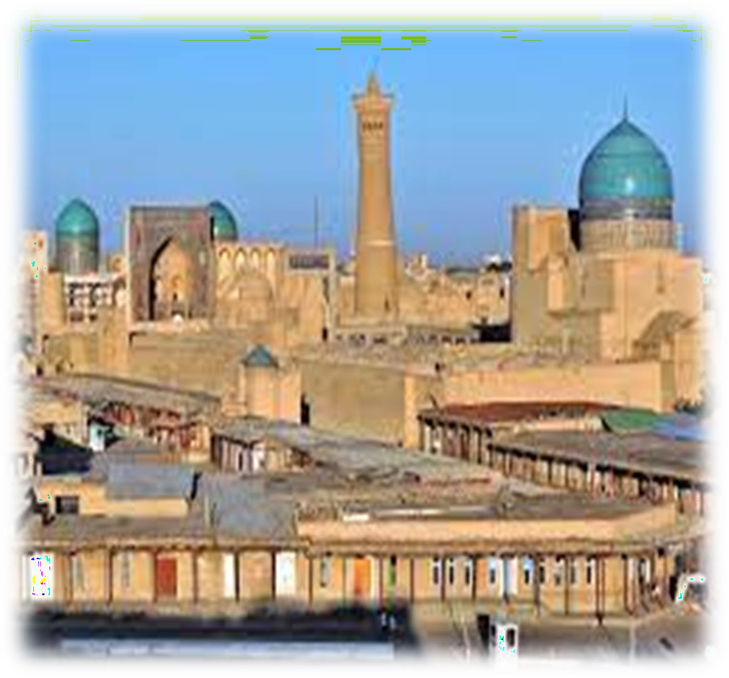
Mustaqillik va qadriyatlar mavzusi. Istiqlol yillarida O’zbekistonda bu mavzuga umuminsoniy tamoyillar asosida yondashish shakllandi. Bunday qarashning vujudga kelishi, qadriyatlarning ijtimoiy va ma`naviy yangilanishi, jamiyat a`zolarining kamoloti hamda yoshlar tarbiyasidagi ahamiyati masalalariga davlat miqyosida yuksak e`tibor ko’rsatilayotganligi mazkur soha rivojining bosh yo’nalishidir. Qadriyatlarni mustaqillikni mustahkamlashning ma`naviy omillaridan biri sifatida qadrlanishi borasidagi ijobiy jarayonlar tadqiqotlarni
ko’paytirish, ularga nisbatan mas`uliyatni yanada oshirishni taqozo qilmoqda.

Slide 11
Istiqlol asrlar davomida shakllangan o’ziga hos sharqona va o’zbekona qadrlash masalalari va me`yorlarini qayta tiklash hamda zamonaviy talablar darajasida takomillashtirishni kun tartibiga qo’ydi. Mustaqillik istiqlol davrining eng asosiy qadriyatidir. Zero, mustaqil bo’lmagan mamlakatning qadriyatlar tizimi hech qachon to’kis bo’lmaydi. Mustamlaka mamlakatning ma`naviy hayotida mustamlakachilarning qadriyatlari ustuvor bo’lishi aniq. Faqat mustaqillikkina ushbu holatni tubdan o’zgartiradi, mamlakatning qadriyatlar majmuasini jahon tizimining teng huquqli va haqiqiy qismiga aylantiradi. Shu sababdan ham istiqlol yangi qadriyatlar tizimini shakllantirishni taqozo qildi. Bu zaruriyat esa qadriyatlarni qayta baholash, yurtimizda sharqona, azaliy va umuminsoniy qadrlash mezonlari ustuvor bo’lgan hayot tarzini shakllantirish jarayoni bilan uyQunlashib ketdi. Qadriyatlar sohasidagi o’zgarishlarga e`tibor va bu boradagi yangi tamoyillardan ta`lim- tarbiyada foydalanish ehtiyoji oshayotganligining sababi ham ana shunda.

Slide 12
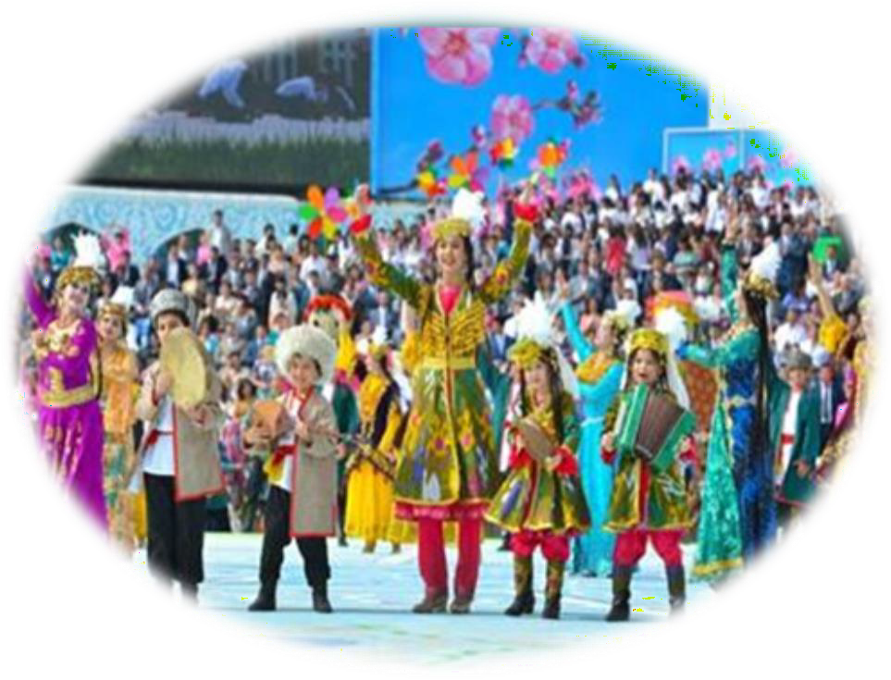
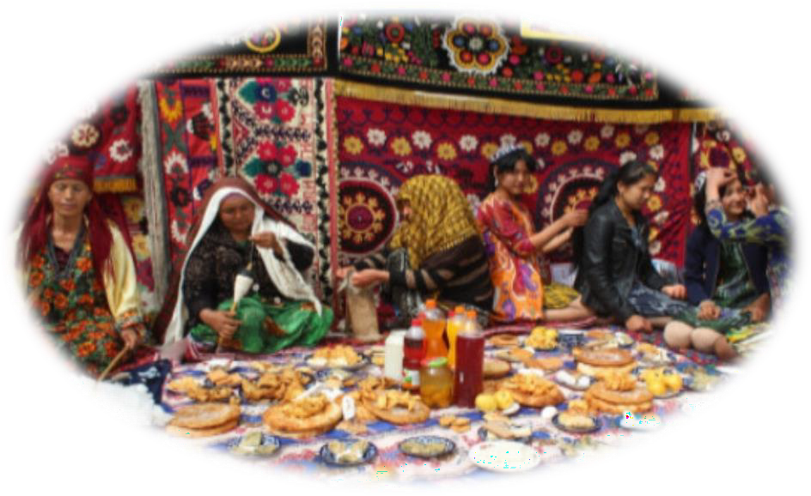


Slide 13
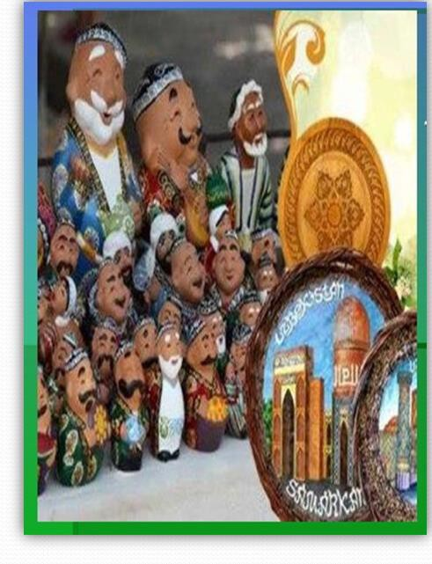
Qadriyatning mazmuni va ahamiyati «baho» tushunchasida to’la-to’kis aks etmasligi, turlicha ifodalanishi ham mumkin. Qadriyatning haqiqiy qadrini, mazmuni va ahamiyatini bahosiga qarab aniqlash qiyin bo’ladigan hollar ham uchraydi. Aslida qadriyatning qadrini bilish, uning ahamiyatini anglab olish va baholash bir-biri bilan uzviy bog’liq jihatlarni tashkil qiladi. Qadriyatning ahamiyati anglab olinmasa, qadri tug’ri tushunilmasa, unga tug’ri baho berib bo’lmaydi. Aynan shu ma`noda qadriyatni baholash unga bo’lgan munosabatni ham ifodalaydi, bu esa o’z navbatida kishilarning talablari, ehtiyojlari va maqsadlari bilan bog’liqdir. Qadriyatni baholashda qancha hilma- hil maqsad va ehtiyojga ega bo’lgan kishilar ishtirok etsa, uning haqiqiy bahosini aniqlash ham shuncha qiyinlashib boraveradi.

Slide 14
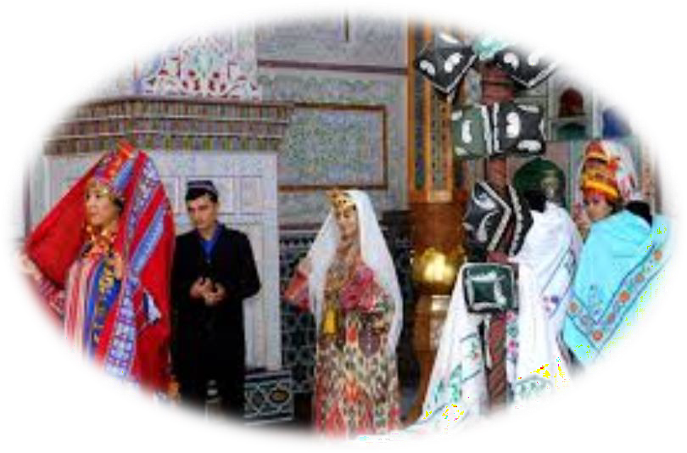
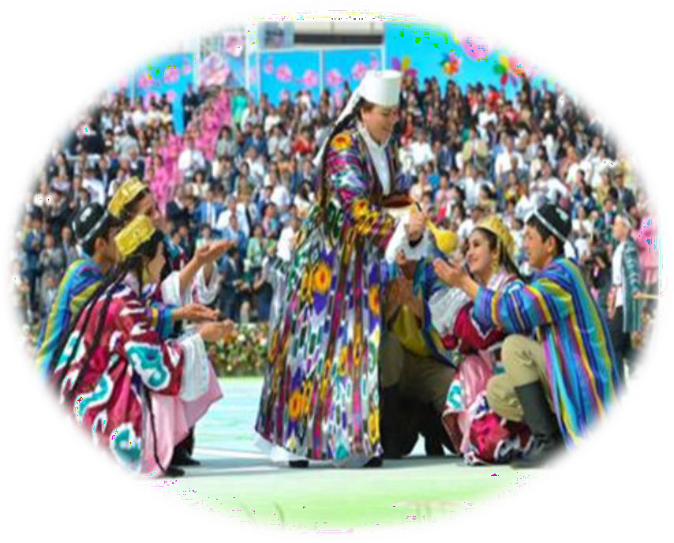
Qadriyatlar va ijtimoiy jarayonlar. Odamlar bitta jamiyatda, bir davrda va o’xshash sharoitlarda yashayotganliklariga qaramasdan, u yoki bu narsaning qadri turlicha anglab olinadi, tushuniladi va talqin qilinadi. Ijtimoiy jarayonlar ta`sirida kishilarning qadriyatlar tug’risidagi tasavvuri, qarashlari o’zgaradi, bu esa taraqqiyot jarayonida odamlarning turmush sharoitlari, hayoti va ma`naviy qiyofasidagi o’zgarishlar bilan bog’liqdir.
Qadriyatning
ob`ekti va sub`ekti. Qadriyatshunoslikda
qadriyat tushunchasi bilan bu tushuncha boQlangan ob`ekt o’rtasida farq bor, deb qaraladi. Agar qadriyat berilgan qadrni ifodalaydigan falsafiy tushuncha sifatida qaralmasa, unga ta`riflarning son-sanoqsiz bo’lishi aniq. Negaki, dunyoda qadrlanadigan narsalar, hodisalar, voqealar, jarayonlar, joylar va sifatlar, ideal va maqsadlar nihoyatda ko’p. Qadriyat tushunchasi esa ularning birortasi uchun tug’ridan-tug’ri ism, atama yoki bevosita nom bo’la olmaydi, balki ularning qadrini anglatadigan tushuncha sifatida namoyon bo’ladi.

Slide 15
Ana shunga ko’ra, hammada ham qadrlash tuyg’usi doimo bir hil bo’lavermaydi, ijobiy va salbiy qarashlar, turli hil jihatlar har qanday qadriyatning qarama-qarshi tomonlarini tashkil qiladi. Ijobiyligi va salbiyligi, baholanishi va ahamiyatiga ko’ra bir-biriga mutlaqo ziddek bo’lib ko’rinadigan yahshilik va yomonlik, haqiqat va haqsizlik, baht- saodat va Qam-kulfat, taraqqiyot va tanazzul kabi tushunchalar hayotning bir-biriga zid va chambarchas bog’langan tomonlarini ifodalaydi.
Shuni alohida ta`kidlash kerakki, qadriyatlar jamiyatning rivoji va kishilar hayotining turli davrlarida turlicha ahamiyat kasb etadi, tarixiy zaruriyatga mos ravishda goh u, goh bu qadriyat ijtimoiy taraqqiyotning eng oldingi pog’onasiga chiqib oladi, boshqalarini hiralashtirganday bo’lib tuyuladi. Natijada ijtimoiy rivojlanish va taraqqiyot qonuniyatlariga mos ravishda, oldinga chiqib olgan qadriyatni barqaror qilishga intilish nisbatan kuchayadi. Masalan, yurtni yov bosganida – ozodlik, imperiya hukmronligi nihoyasida -istiqlol, urush davrida - tinchlik, tutqunlikda - erkinlik, kasal va bemorlik onlarida - salomatlikning qadri oshib ketadi, ularga intilish kuchayadi.

Slide 16
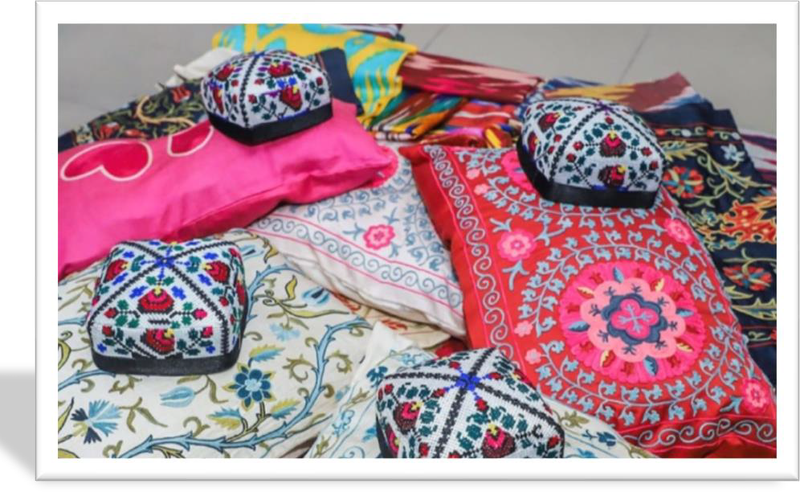

Qadriyatlar tizimi. Har qanday jamiyat, ijtimoiy-tarixiy birliklar (urug’, qabila, elat, halq, millat), ijtimoiy sub`ektlar va boshqalar o’ziga hos qadriyatlar tizimiga ega bo’ladi. Bu qadriyatlar tizimida asosiy bo’lmagan qadriyatlar muayyan qatorni tashkil qiladi, turli holatlarda namoyon bo’ladi. Jamiyat rivojining muayyan davri yoki biror davlatda ham ana shunday qadriyatlar tizimi mavjud bo’ladiki, u o’sha davr, jamiyat va davlat kishilari, ularning faoliyati uchun umumiy mezon vazifasini o’taydi. Har bir ijtimoiy tarixiy birlik, sinf va partiyalar ham ana shunday
qadriyatlar tizimi asosida
ularga
faoliyat
ulardan erishishning turli usullarini
ko’rsatadilar,
foydalanadilar yoki qo’llaydilar.
U yoki bu qadriyatning ahamiyatini aniqlashda ana shunday tizimlar mavjud ekanligini unutmaslik, uning biror davr, ijtimoiy birlik, soha, jarayon va boshqalar uchun qanday mavqega ega ekanligini nazardan qochirmaslik lozim

Slide 17
Eʼtiboringiz uchun rahmat!

